Slide 1
Monocular Depth Estimation Model의 경량화 연구
2019103980 송민철

Slide 2
Introduction & Baseline Model
Monocular Depth Estimation: 사진 한 장만을 이용해서 각 픽셀의 depth 값을 추정하는 task
Bhat, Shariq Farooq, Ibraheem Alhashim, and Peter Wonka. "Adabins: Depth estimation using adaptive bins." Proceedings of the IEEE/CVF Conference on Computer Vision and Pattern Recognition. 2021.
http://openaccess.thecvf.com/content/CVPR2021/papers/Bhat_AdaBins_Depth_Estimation_Using_Adaptive_Bins_CVPR_2021_paper.pdf

Slide 3
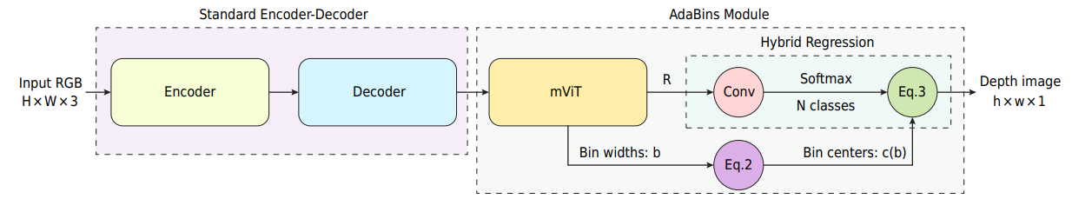
Baseline Model
Encoder: EfficientNet-B5
Decoder: CNN 기반 upscaling net
mViT: Transformer 기반 layer
1. depth 값을 N개 구간(bin)으로 나누고 각 bin의 대푯값(bin center)를 구함
2. 한 픽셀에 대해, 픽셀의 depth 값이 각 bin에 속할 확률값 N개를 구함
3. 1과 2의 선형결합으로 최종 depth 값을 구함

Slide 4
Proposed Method
1. Backbone Replacement
2. Knowledge Distillation
3. Quantization

Slide 5
Backbone Replacement
EfficientNet-B5 ->B0
학습 전략은 원본 모델과 거의 같음
Encoder는 pre-trained된 모델을 이용하여 transfer learning, decoder 및 이후 부분은 처음부터 학습
Encoder의 학습률은 decoder 및 이후 부분의 0.1배

Slide 6
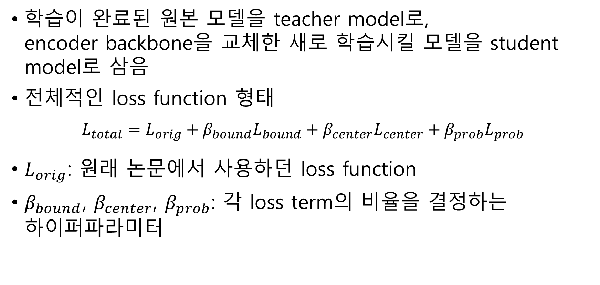
Knowledge Distillation
학습이 완료된 원본 모델을 teacher model로, encoder backbone을 교체한 새로 학습시킬 모델을 student model로 삼음
전체적인 loss function 형태
$$L_{total}=L_{orig}+β_{bound}L_{bound}+β_{center}L_{center}+β_{prob}L_{prob}$$
$L_{orig}$: 원래 논문에서 사용하던 loss function
$β_{bound}$, $β_{center}$, $β_{prob}$: 각 loss term의 비율을 결정하는 하이퍼파라미터

Slide 7
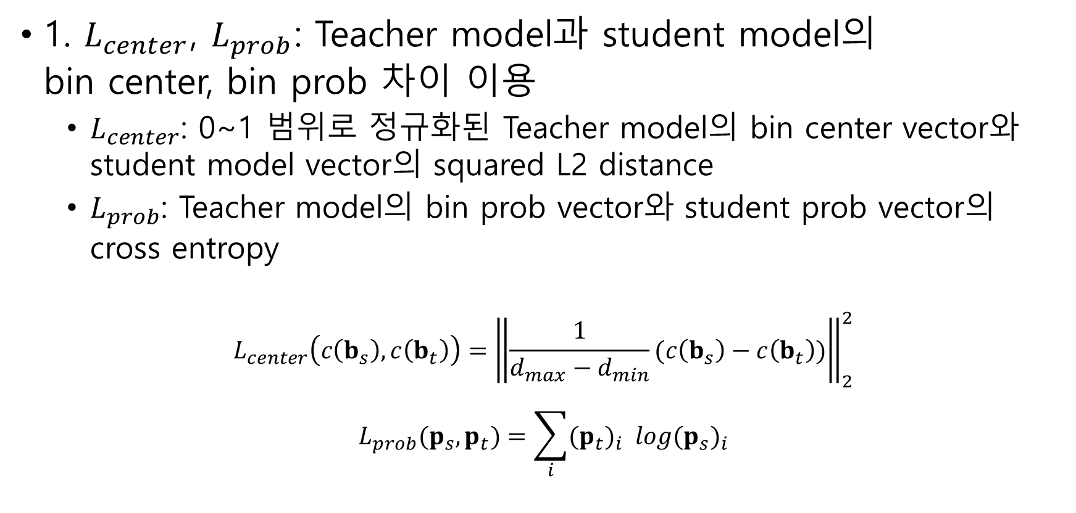
Knowledge Distillation
1. $L_{center}$, $L_{prob}$: Teacher model과 student model의 bin center, bin prob 차이 이용
$L_{center}$: 0~1 범위로 정규화된 Teacher model의 bin center vector와 student model vector의 squared L2 distance
$L_{prob}$: Teacher model의 bin prob vector와 student prob vector의 cross entropy
$$L_{center}\left(c\left(b_{s}\right), c\left(b_{t}\right)\right)={\left\|\frac{1}{d_{max}−d_{min}}(c\left(b_{s}\right)−c\left(b_{t}\right))\right\|}_{2}^{2}$$
$$L_{prob}(p_{s},p_{t})=\sum_{i}{{{(p}_{t})}_{i} log{{(p}_{s})}_{i}}$$

Slide 8
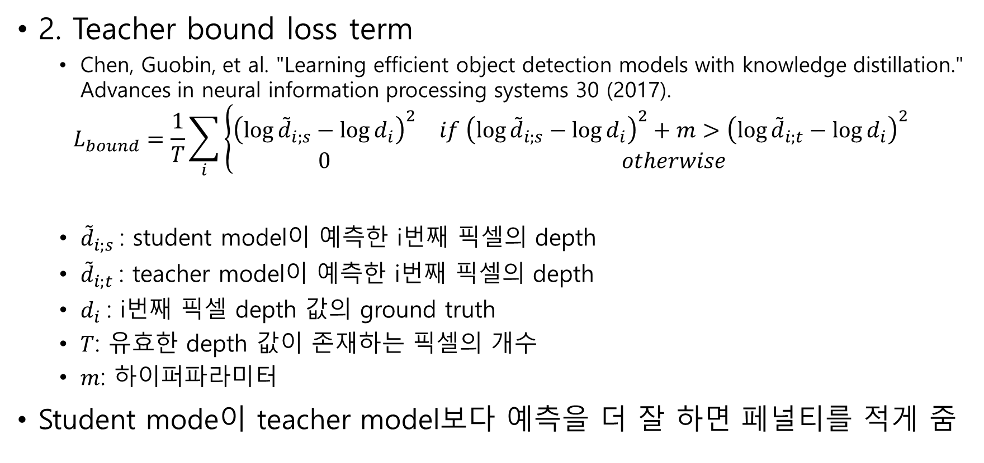
Knowledge Distillation
2. Teacher bound loss term
Chen, Guobin, et al. "Learning efficient object detection models with knowledge distillation." Advances in neural information processing systems 30 (2017).
$$L_{bound}=\frac{1}{T}\sum_{i}{\left\{\begin{matrix}{\left(\log{{\tilde{d}}_{i;s}}−\log{d_{i}}\right)}^{2} & {if \left(\log{{\tilde{d}}_{i;s}}−\log{d_{i}}\right)}^{2}+m>{\left(\log{{\tilde{d}}_{i;t}}−\log{d_{i}}\right)}^{2} \\ 0 & otherwise\end{matrix}\right.}$$
${\tilde{d}}_{i;s}$: student model이 예측한 i번째 픽셀의 depth
${\tilde{d}}_{i;t}$: teacher model이 예측한 i번째 픽셀의 depth
$d_{i}$: i번째 픽셀 depth 값의 ground truth
$T$: 유효한 depth 값이 존재하는 픽셀의 개수
$m$: 하이퍼파라미터
Student mode이 teacher model보다 예측을 더 잘 하면 페널티를 적게 줌

Slide 9
Quantization
BFloat16 post-training quantization
BFloat16: Float16보다 precision이 낮고 dynamic range가 넓음
시도해봤던 것들
Qint8 quantization:
Float16 quantization: 오버플로 문제
Bfloat16 pre-training quantization: 학습이 제대로 안 됨 (수치미분 정밀도 문제…?)
BFloat16 post-training quantization 이후 fine tuning: 이런 거 없어도 충분히 잘 됨

Slide 10
Results
1. 모델 크기
2. 모델 동작 속도 (valid set)
용량 3배, 속도 2배 정도 감소

Slide 11
Results
3. 정확도

Slide 12
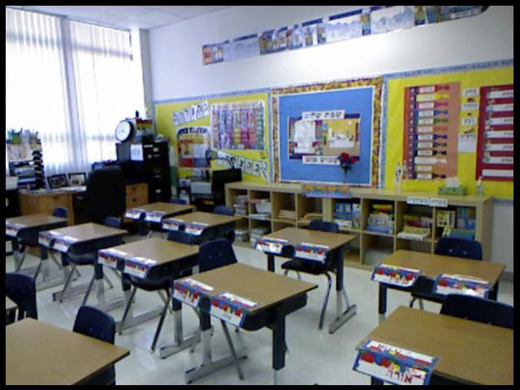
Results
B5 + No Quantization | B5 + bfloat16 Quantization
B0 + No Quantization | B0 + bfloat16 Quantization

Slide 13
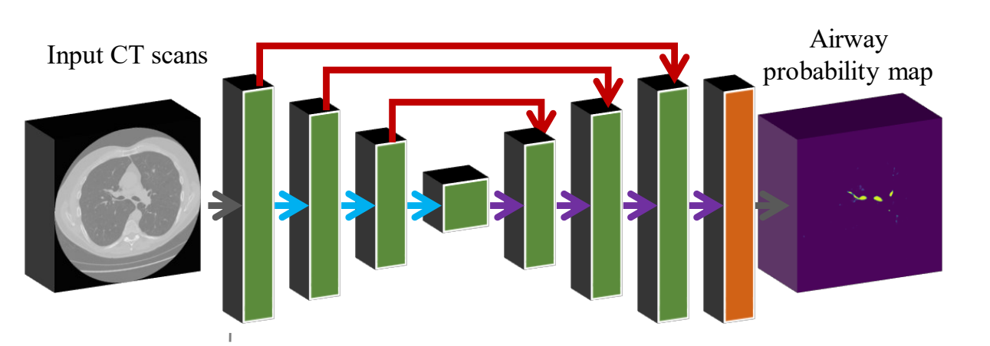
Future Work
다른 task로 확장
현재 lab에서 CT image를 이용한 3D segmentation medical AI를 연구 중
입력 크기가 커서 추론이 오래 걸리는데, 경량화 기법을 사용하면 꽤 효과적일 것
추가적인 method 적용
Feature map 기반 knowledge distillation
Chen, Guobin, et al. "Learning efficient object detection models with knowledge distillation." Advances in neural information processing systems 30 (2017).
Structured pruning
Molchanov, Pavlo, et al. "Pruning convolutional neural networks for resource efficient inference." arXiv preprint arXiv:1611.06440 (2016).
C * 512 * 512
(C = 200~700)

